Slide 1


Cách giới thiệu một cuốn sách

Slide 2


Nguyên tắc khi viết review sách
1
Bài review sách KHÔNG PHẢI là một bài quảng cáo.
2
Bài review sách cần phải “ĐÚNG”.
3
Bài review sách cần RÕ RÀNG, MẠCH LẠC.
4
Làm nổi bật GIÁ TRỊ CỐT LÕI của cuốn sách.
5
Hãy luôn HƯỚNG TỚI NGƯỜI ĐỌC.

Slide 3








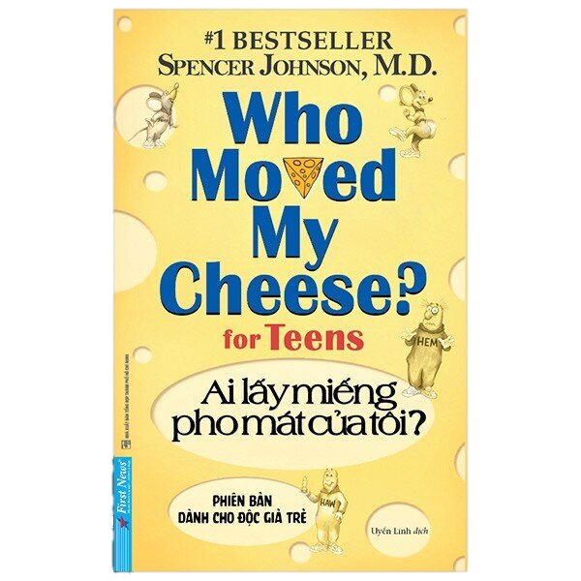

Khi mới bắt đầu viết review, hãy chọn cuốn sách mà bạn tâm đắc nhất!

Slide 4

4 MẸO GIÚP BẠN CÓ MỘT BÀI REVIEW SÁCH XUẤT SẮC NHẤT

Slide 5
1
Tiêu đề rất quan trọng
Có thể áp dụng 3 quy tắc sau để viết tiêu đề:
Vừa viết nội dung, vừa lên ý tưởng cho tiêu đề.
Sử dụng những con số, những từ ngữ mạnh,câu hỏi,…
Ví dụ: “Cô bé này sao không học mà lại đứng bên cửa sổ?”
3. Cố gắng để có một tiêu đề ngắn gọn nhưng hay-đúng vấn đề mà cuốn sách đề cập đến. ( khoảng 6 – 15 từ là hợp lý nhất)

Slide 6

2
Hãy cố gắng tạo ra một phần mở đầu hay
Cuốn sách Totochan cô bé bên cửa sổ kể về một cô bé thật đáng yêu ở một ngôi trường thật đặc biệt.
Những toa xe lửa đã hỏng núp dưới những hàng cây, cô bé suốt ngày đứng bên cửa sổ xem những chuyện ngoài đường,… Có chuyện gì liên quan đây?

Slide 7

3
Trình bày nội dung rõ ràng, ngắn gọn, sâu sắc
(phần thân bài)
#1. Thêm trích dẫn từ sách.
#2. Có một giọng văn riêng.
5 điều cần nhớ
#3. Nội dung ngắn gọn.
#4. Thêm minh hoạ cho bài viết.
#5. Kiểm tra lại một lần nữa.

Slide 8
4
Viết một lời kết “đi vào lòng người”
Nếu dựng lại ngôi trường Tomoe ấy, bạn có muốn học không?
Bạn yêu nhất điều gì từ ngôi trường Tomoe?

Slide 9
Các cách viết revew một cuốn sách
Mô tả sách
Tóm tắt sách
Bình luận sách

Slide 10

Mô tả sách
BỘ KHUNG CÂU HỎI
Mở bài | Vì sao độc giả nên đọc cuốn sách này? Cuốn sách này phù hợp với ai? Cuốn sách có thể giải quyết vấn đề gì cho độc giả?
Thân bài | Cuốn sách này có gì khác biệt? Cuốn sách có gì hay hơn so với những cuốn sách cùng thể loại? Những điểm chính mà quyển sách muốn nói đến là gì? Cuốn sách đem đến cảm xúc gì cho độc giả?
Kết bài | Độc giả có thể tìm đọc/ mua nó ở đâu? Giá trị, lợi ích của cuốn sách là gì?
Bố cục của bài giới thiệu tổng quát

Slide 11


Cách tóm tắt sách
Bước 1: Xác định dung lượng bài tóm tắt
Bước 2: Xác định nhóm từ khoá
Bước 3: Vẽ sơ đồ tư duy
Bước 4: Tiến hành tóm tắt

Slide 12


Cách viết bài bình luận sách
BỘ KHUNG CÂU HỎI BÀI BÌNH LUẬN SÁCH
Mở bài | Lý do tôi viết bình luận về cuốn sách này?
Thân bài | Tác giả là ai? Những tác phẩm cùng đề tài mà tác giả đã viết? Tôi đồng ý và không đồng ý điểm gì của tác giả? So với tác phẩm của tác giả khác, tác phẩm tôi bình luận có ưu điểm và nhược điểm gì?
Kết bài | Tôi có lời khuyên, giải pháp gì cho cuốn sách mà tôi bình luận?

Slide 13

Hãy review một cuốn sách mà em thấy tâm đắc nhất.

